Slide 1
Đồ án công nghệ Phần mềm
PROOF OF CONCEPT
GVHD: Thầy Ngô Huy Biên
Nhóm 01

Slide 2
Vấn đề:
Request: File
Response: fileName và URL dẫn tới file
Lưu trữ và quản lý file trong bucket

Slide 3

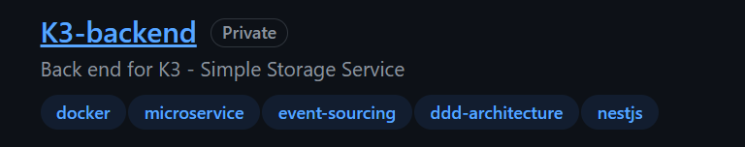

Hướng giải quyết
Build 1 con CDN chạy độc lập đóng vai trò lưu trữ file và trả về liên kết tới file đó, không đóng vai trò quản lý bucket hay sử lý logic
Project có 3 repo độc lập bao gồm fontend, backend, CDN-service

Slide 4
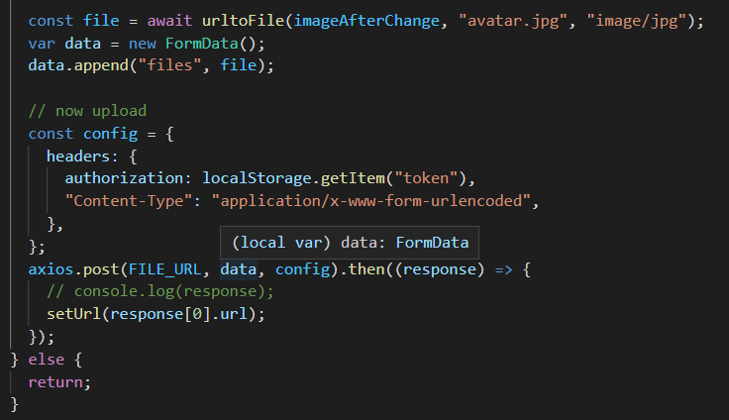
Code mẫu FrontEnd (base64)

Slide 5
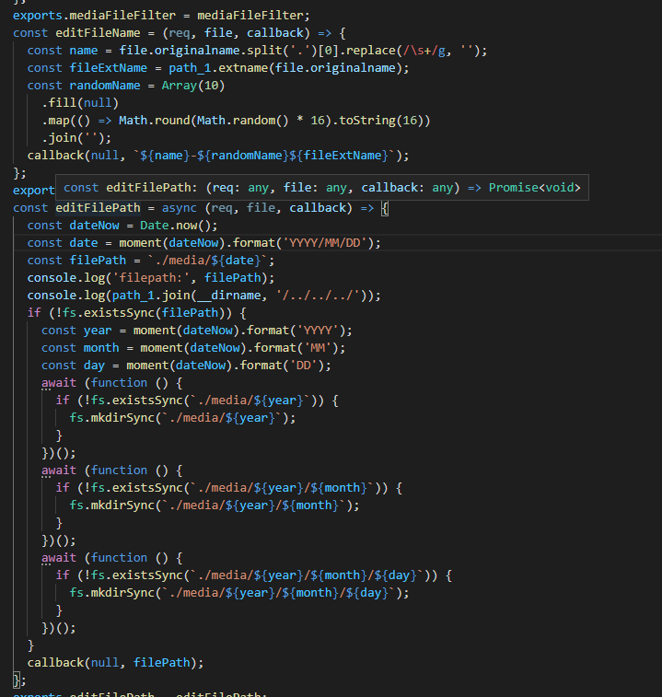
Code mẫu (CDN - Service)
Render FileName and FilePath

Slide 6
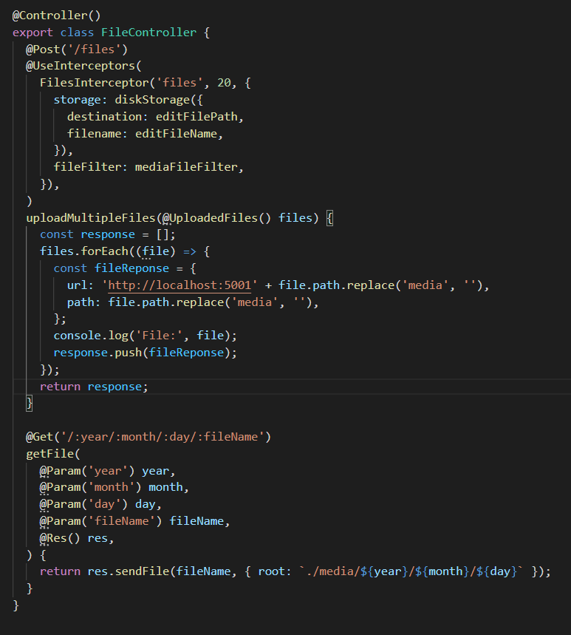
Code mẫu (CDN - Service)
Controler

Slide 7
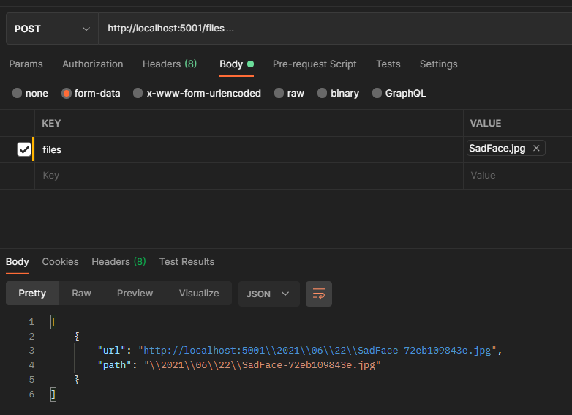
Kết quả thu được
Sử dụng Postman

